Slide 1
Отчет об исполнении бюджета городского поселения Новоаганск за 2023

Slide 2
Бюджет поселения
ПОКАЗАТЕЛИ | ИСПОЛНЕНО НА 31.12.2022 г. тыс. руб. | ИСПОЛНЕНО НА 31.12.2023 г. тыс. руб.
Общий объем доходов, из них: | 211 532,6 | 278 226,3
Налоговые и неналоговые доходы | 44 158,8 | 40 050,8
Безвозмездные поступления | 167 373,8 | 238 175,5
Общий объем расходов | 211 147,1 | 274 461,9
Дефицит (-) Профицит (+) | 385,5 | 3 764,4

Slide 3
Бюджет поселения
В отчётном периоде в местный бюджет поступило налоговых и неналоговых поступлений на сумму 40 050,8 тыс. руб.
Налоговые доходы
30 277,2 тыс. руб.
налог на доходы физических лиц – 13 590,5 тыс. руб.
акцизы про подакцизным товарам – 9 674,1 тыс. руб.
налог на имущество физических лиц – 7 012,6 тыс. руб.
Неналоговые доходы
9 773,6 тыс. руб.
от продажи материальных и нематериальных активов – 1 774,6 тыс. руб.
от оказания платных услуг (работ) и компенсации затрат государству – 2 354,6 тыс. руб.
от использовании имущества, находящегося в муниципальной собственности – 5 207,2 тыс. руб.
от прочих поступлений (штрафов, санкций возмещение ущерба) – 437,2 тыс. руб.

Slide 4
Бюджет поселения
В отчётном периоде в местный бюджет поступило безвозмездных поступлений на сумму 238 175, 5 тыс. руб.
Безвозмездные поступления
Дотации
67 827,8 тыс. руб.
Иные
безвозмездные поступления
169 470,5 тыс. руб.
Субвенции
877,2 тыс. руб.

Slide 5
Бюджет поселения
Расходная часть бюджета за 2023 год исполнена на сумму 274 461,9 тыс. руб.
71 451 тыс. руб.
Общегосударственные
вопросы
24 297,6 тыс. руб.
Культура, кинематография
594,7
тыс. руб.
Национальная оборона
290,7
тыс. руб.
Физическая культура и спорт
3 277,8 тыс. руб.
Национальная безопасность и правоохранительная деятельность
115 612,8
тыс. руб.
Жилищно-коммунальное хозяйство
56 838,7 тыс. руб.
Национальная экономика
2 098,6
тыс. руб.
Социальная политика

Slide 6
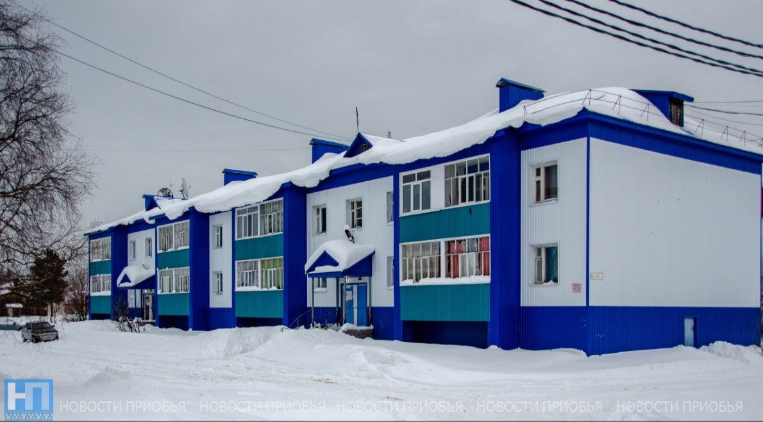
Муниципальная программа
«Безопасность жизнедеятельности в городском поселении Новоаганск»
за 2023 год исполнено:
Подпрограмма:
«Организация и обеспечение мероприятий в сфере гражданской обороны, защиты населения и территории поселения от чрезвычайных ситуаций» – 259,6 тыс. руб.
Подпрограмма:
«Укрепление пожарной безопасности в городском поселении Новоаганск» – 1 542,7 тыс. руб.

Slide 7
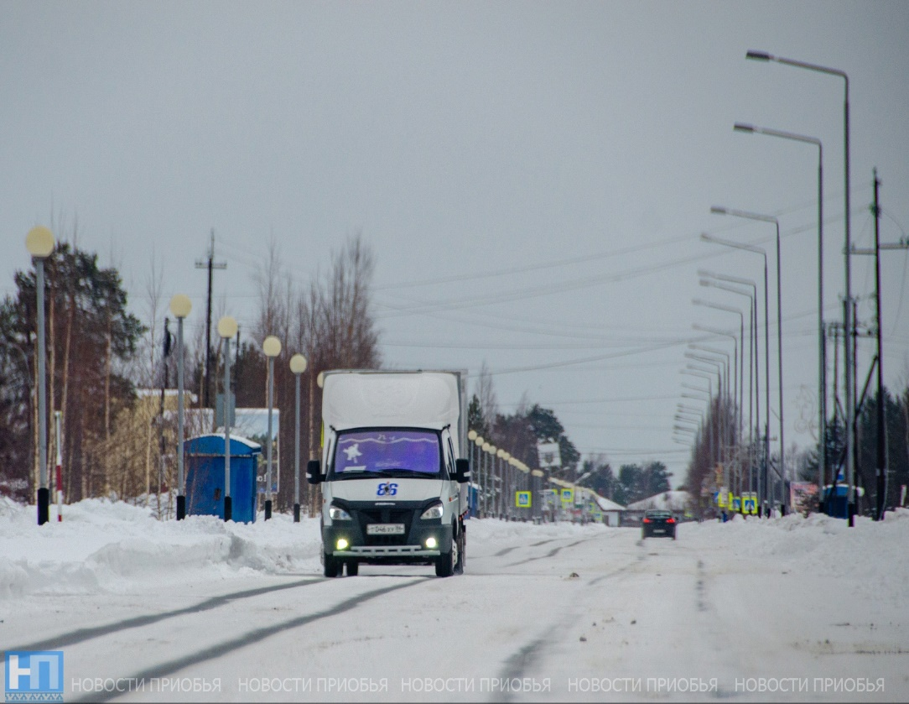
Муниципальная программа
Профилактика правонарушений в сфере общественного порядка в городском поселении Новоаганск
за 2023 год исполнено:
Подпрограмма:
«Создание и совершенствование условий для профилактики и обеспечения общественного порядка» – 684,0 тыс. руб.
Подпрограмма:
«Формирование законопослушного поведения участников дорожного движения» – 546,8 тыс. руб.
.

Slide 8
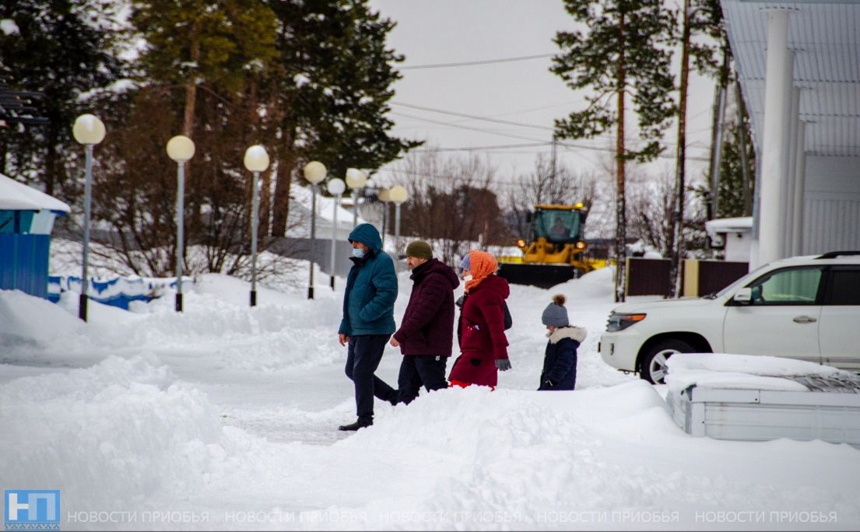
Муниципальная программа
Профилактика терроризма и экстремизма, укрепление межнационального и межконфессионального согласия в городском поселении Новоаганск
за 2023 год исполнено:
Подпрограмма:
«Гармонизация межнациональных и межконфессиональных отношений» – 4,0 тыс. руб.
Подпрограмма:
«Профилактика терроризма и экстремизма
в городском поселении
Новоаганск» – 118,8 тыс. руб.
.

Slide 9
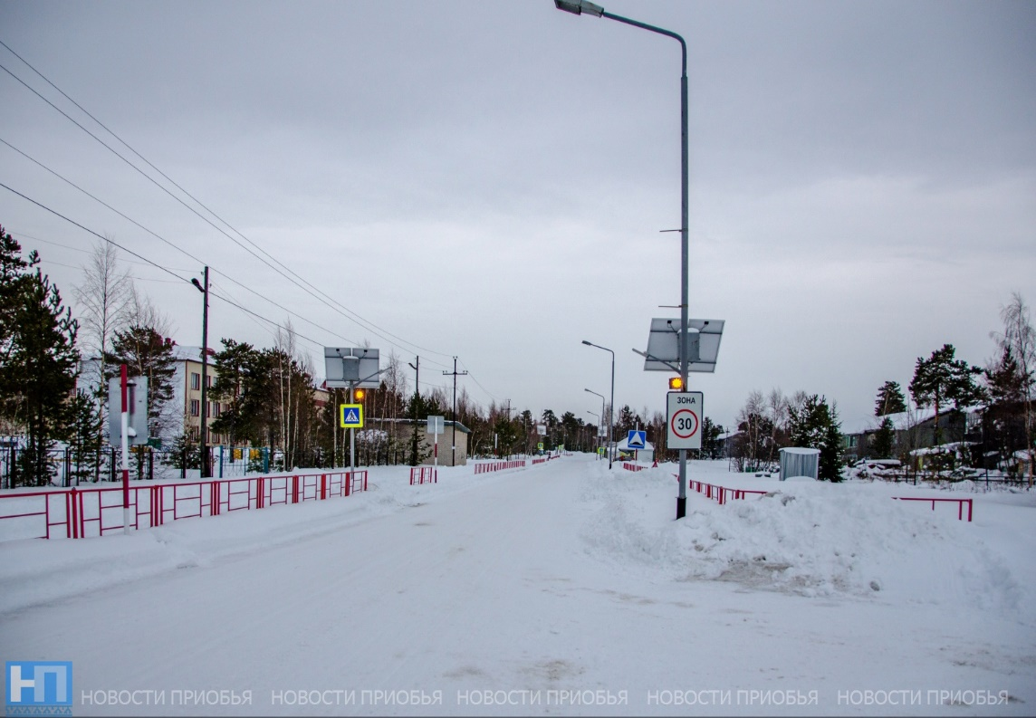
Муниципальная программа
Развитие транспортной системы городского поселения Новоаганск
за 2023 год исполнено:
Подпрограмма:
«Содержание и ремонт улично-дорожной сети»
- 52 092,4 тыс руб.
Подпрограмма:
«Транспортное обслуживание населения поселения»
- 2 892,1тыс.руб.
.

Slide 10
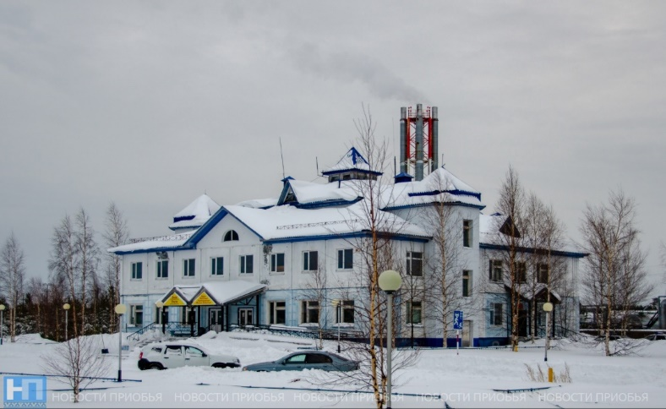
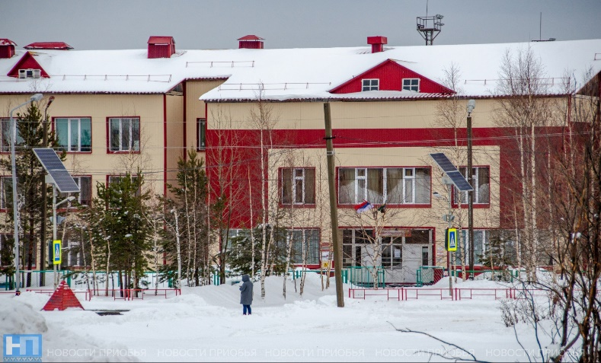
Муниципальная программа
«Жилищно-коммунальный комплекс и городская среда в городском поселении Новоаганск»
за 2023 год исполнено:
Подпрограмма:
«Обеспечение равных прав населения на получение жилищно-коммунальных услуг» –
81 547,0 тыс. руб.
Подпрограмма:
«Организация бытового обслуживания в целях обеспечения населения городского поселения Новоаганск услугами бани» –
2 276,5 тыс. руб.
Подпрограмма:
«Энергосбережение и повышение энергетической эффективности на объектах муниципальной собственности» – 237,6 тыс. руб.
Подпрограмма:
«Благоустройство территории г.п. Новаганск» – 17 341,3 тыс. руб.

Slide 11
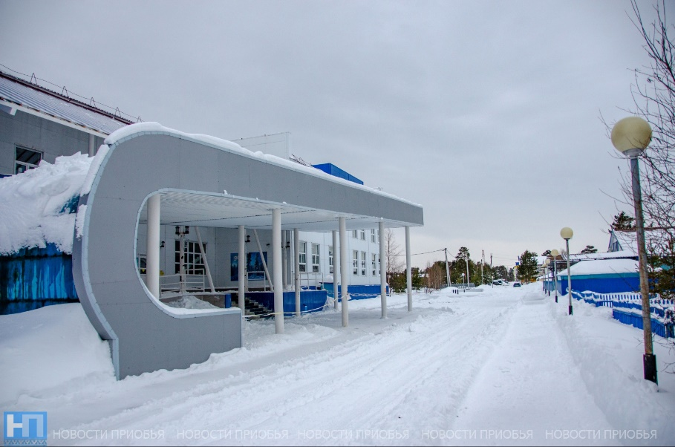
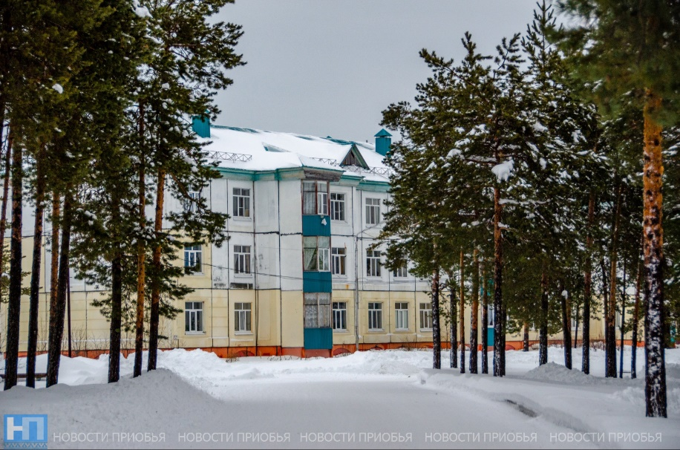
Муниципальная программа
«Управление муниципальным имуществом городского поселения Новоаганск»
за 2023 год исполнено:
Подпрограмма:
«Управление и распоряжение объектами муниципальной собственности» - 2 330,0 тыс. руб.
Подпрограмма:
«Управление и распоряжение земельными участками, находящимися в муниципальной собственности, а также несформированными земельными участками» - 98,0 тыс. руб.
Подпрограмма:
«Содержание муниципального имущества городского поселения Новоаганск» - 9 227,5 тыс. руб.
.

Slide 12
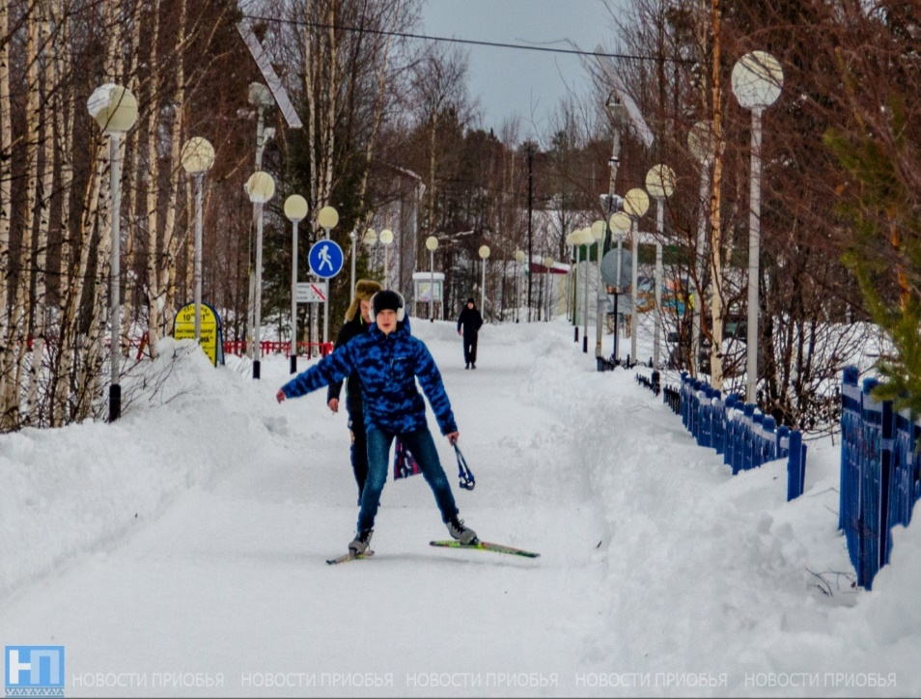
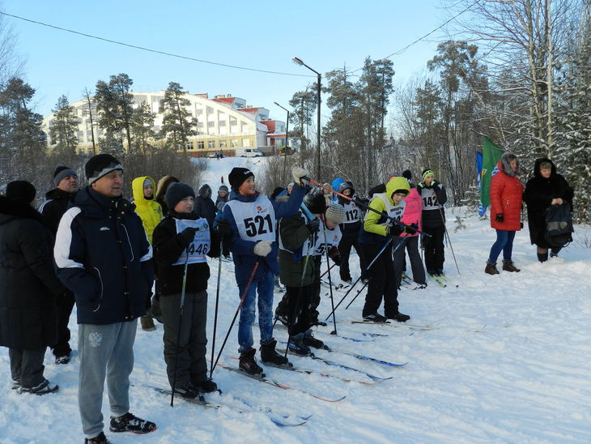
Муниципальная программа
Развитие физической культуры и спорта в городском поселении Новоаганск за 2023 год исполнено:
Комплекс процессных мероприятий:
«Обеспечение и организация физкультурно-оздоровительных и спортивных мероприятий»» - 253,3 тыс. руб.
.

Slide 13
Муниципальная программа
Информационное общество в городском поселении Новоаганск
за 2023 год исполнено:
Комплекс процессных мероприятий :
«Субсидии организациям в целях возмещения затрат по оказанию населению услуг эфирного вещания (ретрансляции) на территории городского поселения Новоаганск» – 85,3 тыс. руб.
.

Slide 14
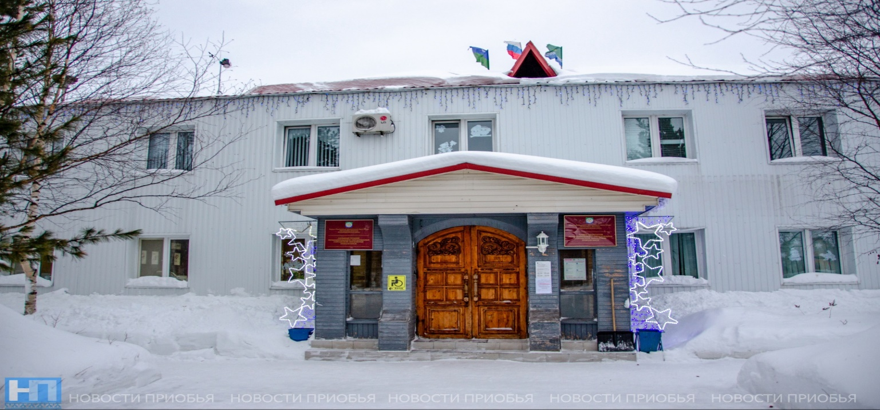
Муниципальная программа
Повышение эффективности управления городским поселением Новоаганск
за 2023 год:
Комплекс процессных мероприятий :
«Создание необходимых условий для эффективного функционирования органов местного самоуправления»– 26 363,4 тыс. руб.

Slide 15
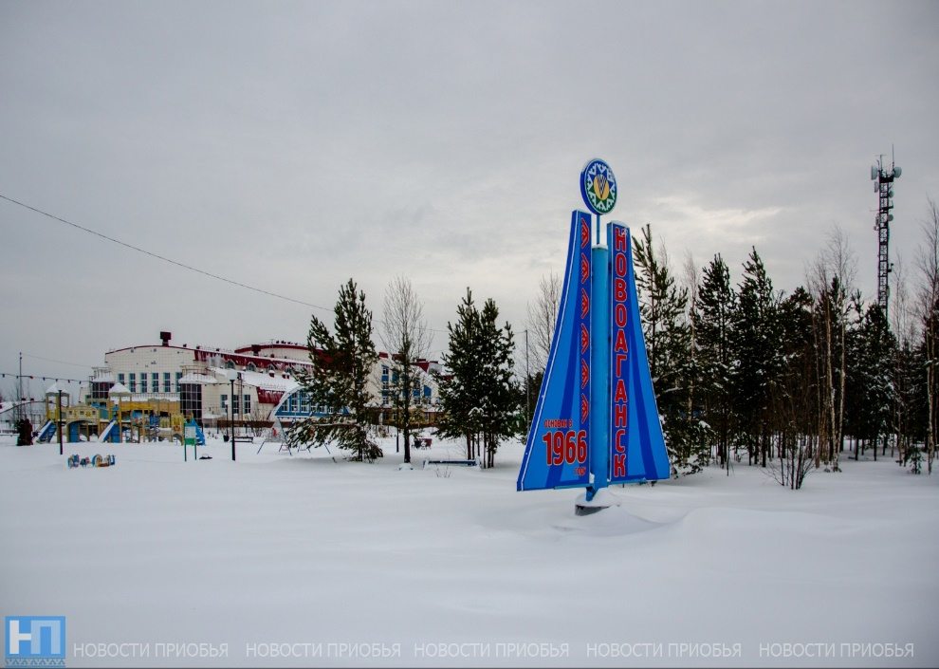
Муниципальная программа
Развитие муниципальной службы в городском поселении Новоаганск
за 2023 год исполнено:
Подпрограмма:
«Обеспечение деятельности
органов местного самоуправления
городского поселения» - 41 688,6 тыс. руб.
Подпрограмма:
«Развитие муниципальной службы в городском поселении» - 55,0 тыс. руб.

Slide 16
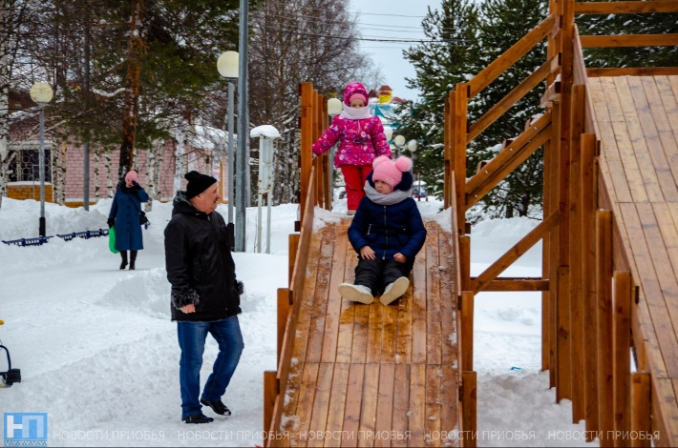
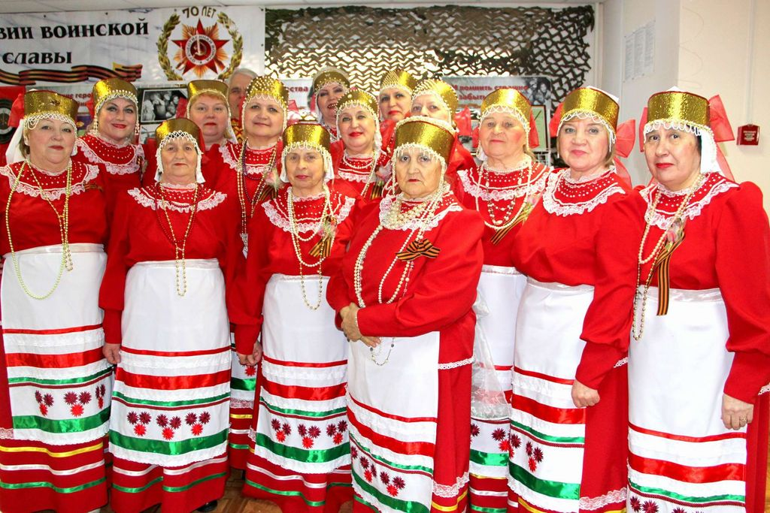
Муниципальная программа
«Культурное пространство»
за 2023 год исполнено:
Подпрограмма:
«Обеспечение свободы творчества и прав граждан на участие в культурной жизни» - 570,3 тыс. руб.
Подпрограмма:
«Создание условий для организации досуга жителей поселения» - 13 405,8 тыс. руб.
Подпрограмма:
«Обеспечение прав граждан на доступ к
культурным ценностям» - 9 349,1 тыс. руб.
.

Slide 17
Муниципальная программа
Управление в сфере муниципальных финансов в городском поселении Новоаганск
за 2023 год исполнено:
Подпрограмма:
«Создание условий для эффективного управления муниципальными финансами, повышение устойчивости бюджета поселения» – 0,0 тыс. руб.
Подпрограмма:
«Управление муниципальными финансами в городском поселении Новоаганск» – 11 462,7 тыс. руб.
Непрограммные направления деятельности:
«Средства резервного фонда г.п. Новоаганск на выплату материальной помощи гражданам, пострадавшим от пожаров» – 30,0 тыс. руб.

